Slide 1
基于SpringBoot的智能笔记系统的设计与实现
Design and Implementation of an Intelligent Note-Taking System Based on SpringBoot
答辩人：×××
指导教师：×××
所属院系：×××学院
答辩日期：2026年××月

Slide 2
目 录
01
选题背景
研究背景 · 国内外现状 · 现存问题 · 研究目标
02
系统设计
总体架构 · 模块划分 · 技术选型 · 数据库设计 · 安全方案
03
功能实现
浏览搜索 · 阅读互动 · 智能创作 · AI辅助 · 知识图谱 · 仪表盘 · 测试
04
总 结
研究成果 · 创新点 · 不足与展望 · 致谢

Slide 3
PART 01 · 选题背景
研究背景
时代趋势
• 短视频与自媒体广泛流行，用户生成内容爆发式增长，知识的生产和传播方式发生根本性变化。
核心矛盾
• 知识以碎片化形式散落在不同平台和不同时间节点之中——视频笔记、博客收藏、聊天记录、零散草稿各自孤立，难以形成体系。
需求增长
• 随着积累的知识内容日益庞大，对碎片化知识进行系统性整理与结构化管理的需求持续递增，个人知识管理正在成为刚性需求。
技术条件成熟
• Vue3/SpringBoot等框架高度成熟，大语言模型API逐步开放，ECharts等工具日益完善，为智能化知识管理平台提供了充足的技术支撑。
3 / 21

Slide 4
PART 01 · 选题背景
国内外研究现状
类型 | 代表产品 | 核心特点 | 主要不足
服务型平台 | Notion、语雀、飞书文档、有道云笔记 | 功能丰富、协作便捷、多端同步 | 数据存于第三方，存在隐私风险；平台政策变动或停运将导致数据不可控
开源框架 | Halo、Typecho、WordPress | 可自行部署、数据掌握在自己手中 | 以博客发布为主，缺少笔记管理闭环；缺乏AI辅助写作功能
本地笔记工具 | Obsidian、思源笔记、Joplin | 本地优先、Markdown原生支持、插件生态 | 侧重单篇编辑体验，知识结构化分析能力不足；缺少数据分析与可视化
小结：现有方案在数据自主可控、AI辅助写作和知识结构化分析与可视化三个方向仍存在明显不足，本系统针对这三个缺口进行设计。
4 / 21

Slide 5
PART 01 · 选题背景
现存问题分析
⚠️ 问题一：知识碎片化
内容散落在视频平台、博客、聊天记录、本地草稿等多个载体中，格式不统一、版本混乱、检索困难。
🎯 本系统的应对策略
• 针对碎片化：统一平台集中管理，通过分类标签、全文搜索和分页浏览实现高效检索
• 针对数据不可控：全部数据存储于用户自有数据库，采用JWT无状态认证和BCrypt加密保障安全
• 针对缺乏智能化：集成大语言模型API提供AI辅助能力；通过知识图谱与写作仪表盘将数据结构化呈现
⚠️ 问题二：数据不可控
主流笔记平台将数据存储在云端服务器，用户无法完全掌控。平台政策调整、服务停运或数据泄露等风险始终存在。
⚠️ 问题三：缺乏智能辅助
现有多数工具仅提供基础编辑与存储能力，缺少AI辅助写作功能和基于数据洞察的写作分析。
5 / 21

Slide 6
PART 01 · 选题背景
研究目标与意义
🎯 研究目标
💡 研究意义
1
覆盖内容创作 → 分类管理 → 阅读互动 → 数据分析的完整闭环
理论意义
• 验证了Vue3+SpringBoot+MyBatis技术组合在个人知识管理场景中的可行性与工程化实施路径。
2
集成大语言模型，提供 AI 辅助写作能力
3
通过知识图谱将碎片化文章转化为可视化知识网络
4
通过写作仪表盘实现多维度写作数据统计与分析
实践意义
• 为个人创作者提供安全、高效、智能的内容管理平台，解决数据自主可控与知识结构化的痛点。
社会意义
• 推动个人知识管理工具的智能化发展，促进知识系统化整理与分享，助力终身学习与知识积累。
6 / 21

Slide 7
PART 02 · 系统设计
系统总体架构
前端展示层
Vue 3 + Element Plus | Axios · ECharts · wangEditor
分层解耦
• 展示层、业务层、持久层各司其职，通过接口通信降低耦合
↕
前后端分离
• 前端专注界面交互，后端专注业务逻辑，独立开发部署
后端业务层
Spring Boot 3 + MyBatis | JWT · BCrypt · 大模型API
↕
无状态认证
• JWT令牌机制，服务端不存储会话，支持水平扩展
数据存储层
MySQL 关系型数据库 | 用户表 · 文章表 · 评论表 · 点赞表 · 收藏表
数据安全
• BCrypt加盐哈希存储密码，拦截器验证令牌防未授权访问
7 / 21

Slide 8
PART 02 · 系统设计
功能模块划分
❶ 用户认证
· 邮箱注册 / 账号登录 / JWT令牌校验
· 密码BCrypt加密 / 全局登录状态管理
❷ 文章浏览与选择
· 五大分类标签筛选 / 关键词模糊搜索
· 分页展示 / 文章标题跳转
❸ 文章阅读与互动
· Markdown渲染 / 评论发布删除
· 点赞收藏切换 / 多格式文件下载
❹ 智能创作
· 富文本编辑器 / AI续写总结标题优化
· 草稿本地暂存 / 在线发布编辑
❺ 知识图谱与仪表盘
· 关键词提取 / 力导向图可视化
· 写作数据多维度统计图表
❻ 个人中心
· 头像上传 / 信息编辑
· 我的文章·收藏·点赞分页管理
8 / 21

Slide 9
PART 02 · 系统设计
关键技术选型
层次 | 技术 | 版本 | 选型理由
前端框架 | Vue 3 | 3.x | 组合式API提升逻辑复用性，响应式系统性能优异，社区活跃
UI组件库 | Element Plus | 2.x | 成熟的Vue3组件库，提供表格、表单、分页等丰富UI组件
可视化 | ECharts | 5.x | 支持力导向图、柱状图、饼图等20+图表类型，配置式开发效率高
HTTP客户端 | Axios | 1.x | 基于Promise的HTTP客户端，支持请求拦截与响应拦截
后端框架 | Spring Boot 3 | 3.x | 简化Spring应用搭建，内嵌Tomcat，自动配置，开发效率高
持久层 | MyBatis | 3.x | 灵活的SQL映射框架，支持注解和XML两种方式，对复杂查询友好
数据库 | MySQL | 8.x | 成熟的关系型数据库，事务支持完善，社区资源丰富
编辑器 | wangEditor | 5.x | 开源Web富文本编辑器，轻量级、易集成
9 / 21

Slide 10
PART 02 · 系统设计
数据库设计
数据表 | 核心字段 | 说明
user (用户表) | id, name, email, password, phone, avatar | 密码经BCrypt加密存储
article (文章表) | id, article_title, article_sign, article_content, author_id, likes, favorites | 正文以Markdown源文本存储
comment (评论表) | id, article_id, user_id, content, create_time | 关联文章与用户信息
likes (点赞表) | id, user_id, article_id | 用户-文章点赞关联记录
favorites (收藏表) | id, user_id, article_id | 用户-文章收藏关联记录
关联表模式
• 点赞与收藏采用独立关联表，添加时INSERT，取消时DELETE，同步更新文章表计数字段。
Markdown源文本存储
• 正文以Markdown原始格式存入数据库，前端预览组件实时渲染，下载时按需转换格式。
分页查询设计
• 通过偏移量计算实现手动分页，每次请求携带页码，后端计算LIMIT起始位置并执行COUNT查询。
10 / 21

Slide 11
PART 02 · 系统设计
安全方案与业务流程
JWT 无状态认证
• 登录后生成JWT令牌（含用户标识、有效期1小时），前端存入localStorage，后续请求在请求头中携带令牌。
游客流程
• 浏览首页 → 按分类/关键词浏览 → 阅读正文 → 查看评论 → 注册/登录获取完整权限
BCrypt 密码加密
• 注册和登录时密码经BCrypt加盐哈希处理，比对时调用验证方法而非明文比较。
注册用户流程
• 登录 → 浏览/搜索 → 阅读互动（评论/点赞/收藏/下载）→ AI辅助创作 → 发布 → 查看图谱仪表盘
拦截器白名单
• 注册、登录、文章查询等公开接口直接放行；创作、点赞、收藏、下载需校验令牌，失败返回401。
文章编辑流程
• 个人中心 → 我的文章 → 编辑 → 自动加载原文 → 修订 → 提交更新 → 返回列表
11 / 21

Slide 12
PART 03 · 功能实现
用户认证模块
📝 用户注册
• 前端实时格式校验：邮箱正则匹配、手机号11位验证
• 提交后后端检查邮箱唯一性防止重复
• 密码经BCrypt加盐哈希后写入数据库
• 记录注册时间，成功后引导至登录页
🔑 用户登录
• 根据邮箱查询用户，BCrypt比对密码
• 验证通过后生成JWT令牌（HS256签名，1小时有效）
• 令牌+用户信息返回前端存入localStorage
• 更新全局登录状态，导航栏动态切换菜单项
🛡️ 鉴权与拦截
• 白名单路径（注册/登录/查询/评论列表）直接放行
• 其余接口从请求头提取Token，验证签名与有效期
• 校验失败返回401，前端提示重新登录
👥 角色权限
• 游客：浏览文章、阅读内容、查看评论
• 注册用户：全部功能（创作、互动、下载、数据分析）
12 / 21

Slide 13
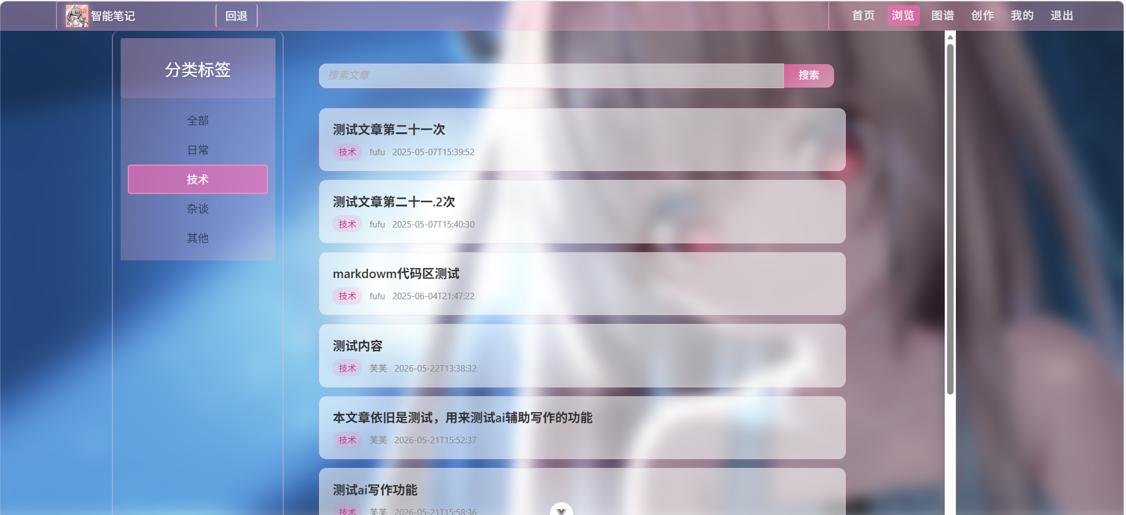
PART 03 · 功能实现
文章浏览与搜索模块
🏷️ 分类标签筛选
• 五个标签：全部、日常、技术、杂谈、其他
• 点击标签切换分类标识，重置页码
• 后端根据分类参数在SQL中添加过滤条件
• 每页返回10条记录，含总条数供分页使用
🔍 关键词模糊搜索
• 搜索框支持回车或按钮触发
• 对文章标题和内容同时LIKE模糊匹配
• 搜索结果按时间倒序，支持分页
• 搜索模式显示清除按钮，点击恢复分类列表
▲ 文章浏览界面 — 分类标签 + 关键词搜索 + 分页展示
13 / 21

Slide 14
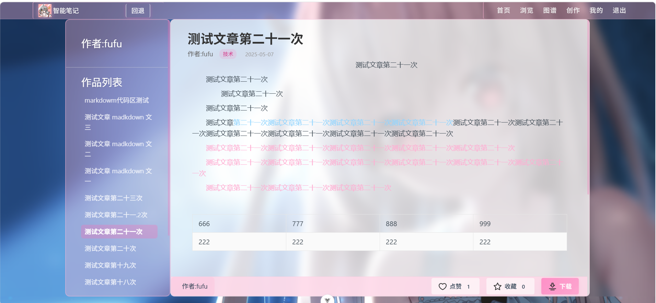
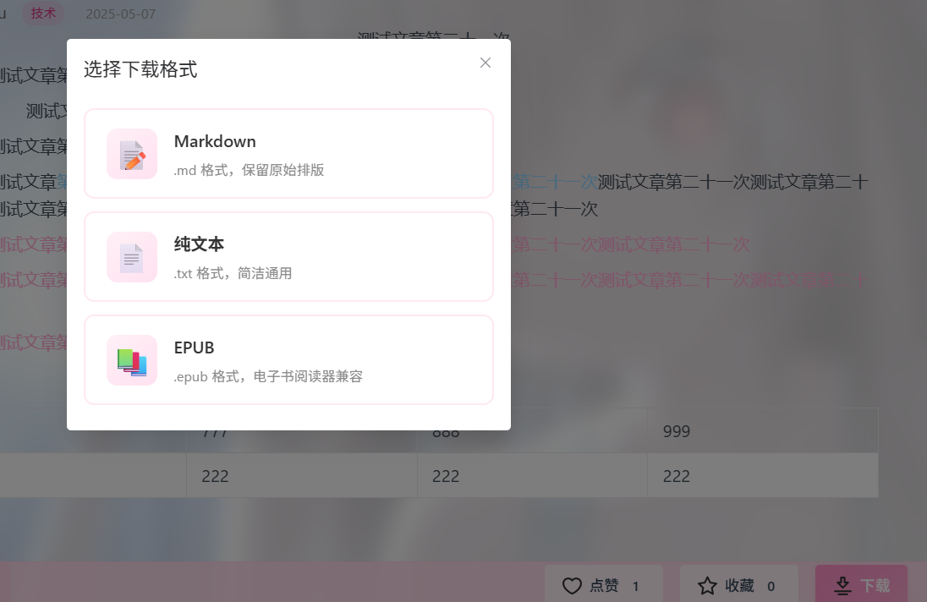
PART 03 · 功能实现
文章阅读与互动模块
📖 文章阅读
• 左右两栏布局：左侧作者信息与作品列表
• 右侧使用预览组件实时渲染Markdown
• 当前文章高亮，点击其他作品可无缝切换
• 同时加载评论、作者作品、点赞收藏状态
❤️ 点赞与收藏
• 切换式操作：首次添加、再次取消
• 加载时查询状态初始化按钮样式
• 关联表INSERT/DELETE同步更新计数
• 已点赞粉色高亮，已收藏金色高亮
💬 评论互动
• 输入区+列表展示区两级结构
• 点击输入框检查登录状态
• 提交后写入评论表并刷新
• 本人评论悬浮显示删除按钮
📥 多格式下载
• Markdown：原样输出正文
• 纯文本TXT：去除Markdown标记
• EPUB：遵循OCF 2.0.1标准
• 前端Blob触发浏览器下载含进度提示
▲ 文章阅读界面 — Markdown渲染
14 / 21
▲ 多格式下载 — MD / TXT / EPUB

Slide 15
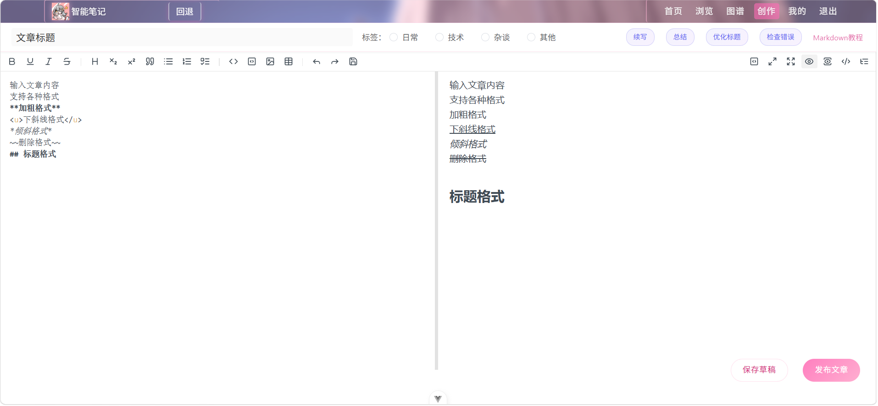
PART 03 · 功能实现
智能创作模块——编辑器与草稿
✍️ 富文本编辑器
• 集成wangEditor开源编辑器，提供丰富的排版工具
• 顶部区域：标题输入框 + 分类标签单选组
• 支持常用Markdown语法及所见即所得编辑
• 右下角悬浮显示保存草稿和发布文章按钮
💾 草稿暂存与发布
• 点击保存草稿时将标题、标签、正文序列化为JSON
• 存储于浏览器localStorage，下次自动恢复
• 发布时校验标题、标签、正文非空
• 后端设置创建时间，初始化计数后写入文章表
▲ 智能创作界面 — 富文本编辑器 + AI辅助工具 + 草稿暂存与发布
15 / 21

Slide 16
PART 03 · 功能实现
智能创作模块——AI 辅助写作
🤖 大语言模型集成方案
• 前端调用统一后端AI接口，通过动作类型参数区分功能
• 后端根据动作类型构建不同的提示词模板
• 模板+文章内容+标题打包发送至大模型API
• 返回结果封装为响应对象回传前端
📝 续写
• 根据上下文继续生成内容，追加到编辑器末尾
📊 总结
• 自动提炼文章核心观点与要点，追加到末尾
💡 标题优化
• 生成多条标题建议，以弹窗形式展示
🔍 错误检测
• 排查错别字与语法问题，弹窗呈现结果
📋 提示词设计思路
• 续写：请根据以下内容继续撰写...
• 总结：请提炼以下文章的核心要点...
• 标题优化：请为以下文章生成更有吸引力的标题...
• 错误检测：请检查以下文本的错别字和语法问题...
16 / 21

Slide 17
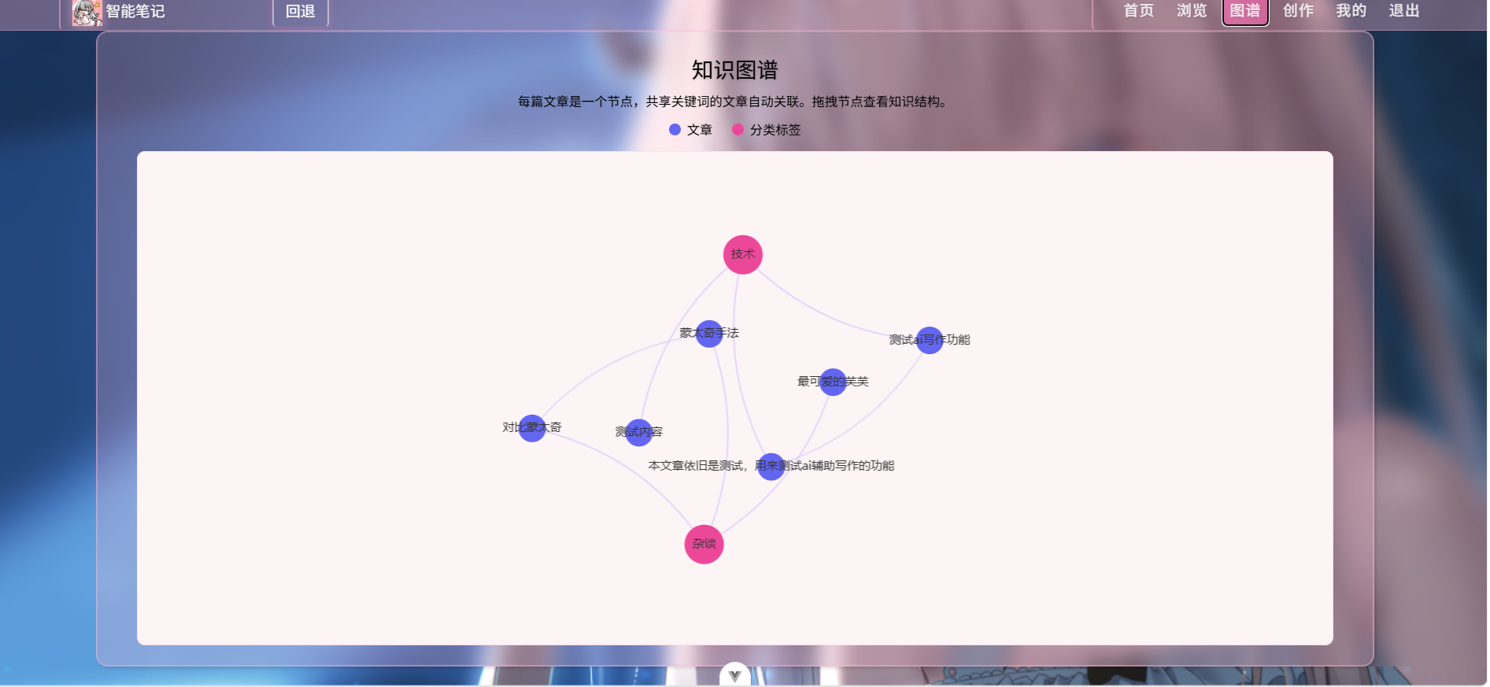
PART 03 · 功能实现
知识图谱模块
🧠 图谱构建算法
1
获取数据：前端请求作者全部文章列表
2
节点创建：每篇文章生成节点，分类标签生成聚合节点
3
标题分词：滑动窗口（2~4字）提取词语片段，过滤停用词
4
关键词匹配：记录每篇文章关键词集合，两两比对
5
关联连线：共享关键词的文章之间建立连线表示知识关联
▲ 知识图谱 — 力导向图呈现文章间的关键词关联网络
17 / 21

Slide 18
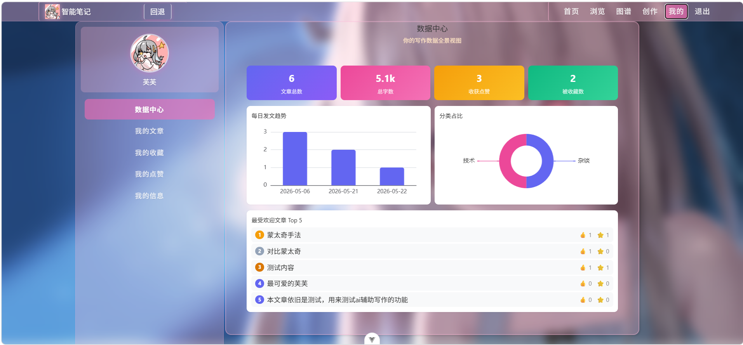
PART 03 · 功能实现
写作数据仪表盘
统计指标 | 数据来源 | 呈现方式
文章总数 | COUNT(id)聚合 | 渐变色数据卡片
总字数 | SUM(LENGTH)聚合 | 渐变色数据卡片（含单位换算）
收获点赞数 | SUM(likes)聚合 | 渐变色数据卡片
被收藏数 | SUM(favorites)聚合 | 渐变色数据卡片
每日发文趋势 | GROUP BY create_time | 柱状图
文章分类占比 | GROUP BY article_sign | 环形饼图
热门文章TOP5 | ORDER BY likes DESC | 排行列表
▲ 写作仪表盘 — 核心数据卡片 + 发文趋势柱状图 + 分类占比饼图
18 / 21

Slide 19
PART 03 · 功能实现
个人中心模块与系统测试
👤 个人信息管理
• 查看/编辑双模式切换
• 头像上传支持JPG/PNG/GIF，不超过2MB
• 后端UUID重命名防冲突后保存至本地目录
测试模块 | 测试项 | 结果
登录注册 | 正确/错误/空值/重复 共9组 | ✅ 符合预期
首页导航 | 5卡片跳转+回退 共10步 | ✅ 符合预期
文章浏览 | 5标签+搜索+分页 共8步 | ✅ 符合预期
文章详情 | 切换/评论/点赞/收藏/下载 共11步 | ✅ 符合预期
AI写作 | 续写/总结/标题/纠错/草稿/发布 共10步 | ✅ 符合预期
个人中心 | 信息编辑/文章管理/收藏点赞 共13步 | ✅ 符合预期
📋 我的文章·收藏·点赞
• 按作者查询文章列表，提供编辑/删除按钮
• 我的收藏和点赞通过关联表JOIN查询
• 卡片列表展示，点击标题跳转详情，支持分页
19 / 21

Slide 20
PART 04 · 总结
研究成果与展望
✅ 研究成果
1. 基于 SpringBoot + Vue3 + MyBatis + MySQL 技术栈完成了个人智能笔记系统的前后端全流程开发
2. 实现了 Markdown 在线编辑、分类检索、评论互动、点赞收藏、多格式下载（MD/TXT/EPUB）等完整功能链
3. 接入大语言模型 API，完成了续写、总结、标题优化与错误检测四项 AI 辅助写作功能
4. 通过标题关键词提取与关联匹配构建知识网络，以力导向图与写作仪表盘实现数据可视化分析
5. 经数十组测试用例验证，各模块运行稳定，核心业务流程均正常完成
💡 创新点：数据自主可控 · AI辅助写作 · 知识图谱力导向图可视化
🔮 不足与展望
关键词提取优化
• 当前使用滑动窗口分词匹配，精度有限。后续可引入 TF-IDF 或 NLP 词频算法提升关联质量。
AI 功能扩展
• 目前支持四项AI功能。下一步可扩展写作风格调整、智能标签推荐、大纲生成等能力。
多端适配
• 当前仅支持PC端。后续可引入响应式布局，适配平板与手机端，提升移动场景下便捷性。
20 / 21

Slide 21
致 谢
衷心感谢姜靓老师在本论文选题、方案设计与撰写过程中的悉心指导
感谢各位评审老师在百忙之中对本文的审阅与指正
感谢家人的支持与陪伴，让我能够心无旁骛地完成学业
感谢大学四年间所有授课老师的教导与帮助
—— 请各位老师批评指正 ——
21 / 21

